Slide 1
News 2 Maggio 2024

Slide 2
outline
News Open Calls
News RAC
News SIF
News Spoke3 week
News Innovation Funds
News Spectrum

Slide 3
News Open Calls
Commissione al lavoro, tempi tecnici sono sempre un problema
Per esempio: non si capiva chi dovesse convertire i .p7m in .xls e .pdf (si’, siamo a questo livello …)
Ho parlato con la presidentessa della Commissione, promette (anche nel suo interesse ☺) tempi b revi / brevissimi
Stiamo gia’ ricevendo mail del tipo «Embè, quando ci dite qualcosa?» dagli applicanti

Slide 4
News RAC
Nessuna lamentela lato vs → good news
In realta’ delle richieste RAC che ho fatto io per gli IG sono ancora senza riposta (user support cineca / infn) → sollecito
Per i progetti che NON sono passati al primo turno (quelli sottomessi entro i 31/12):
  Nessuna news reale, ma Davide Salomoni promette tempi brevi (?)
  La settimana prossima c’e’ meeting di Spoke3, e Becciani ha promesso che fara’ fuoco e fiamme (per ora nessun progetto Spoke 3 approvato, tutti sottomessi – dicono – prima meta’ di gennaio), vediamo se aiuta
voi tenete occhi / orecchie aperte e segnalatemi ogni lamentela / criticita’ etc
  Per esempio: flagship WP6, che non e’ stata valutata → ho proposto soluzione alternativa ma per ora no feedback dagli applicanti

Slide 5
News SIF
In pratica, hanno (HUB) fatto un casino ☺ :
  Ci sara’ un WS dedicato al Supercalcolo alla SIF a settembre
  Ci hanno «cazziato» perche’ non avevamo sottomesso nulla, per poi accorgersi che si erano dimenticati di mandarci mail (solo a spoke 2…)
  Ottenuto prima estensione deadline a 30/4, ora a 8/5
A mia conoscenza:
  1 sottomissione WP2 su ARM
  1 sottomissione WP6 su Geant4
  1 sottomissione WP6 su analisi immagini
  1 sottomissione WP5 su analisi ad alto rate
  1 sottomissione SP2 generale (che potrei anche ritirare, era pensata nel caso non arrivasse altro)
Siamo ben oltre il minimo sindacale, grazie!
Ovviamente se volete proporre altro va bene!

Slide 6
Spoke 3 week
Alla Biodola (Elba), beati loro
Io e Antonio eravamo stati invitati, ma abbiamo declinato (che fessi …) per altri meeting contemporanei
Alessia D’Orazio ci ha chiesto 2 slides su Spoke2 per il suo talk, focalizzate se esempi di use cases che possano esser di interesse generale
Con Antonio abbiamo selezionato questi:
  Ne avete altri che volete esporre?
  Non abbiamo messo i nomi per non sbagliare, se volete li aggiungiamo …

Slide 7
News IG
Grossi problemi con Intesa, che e’ uccel di bosco (Alexis sa tutto ovviamente)
Ultimatum da HUB a Intesa per report entro … oggi?
Ci sara’ da soffrire ..
In generale, bozza di accordi pronta per tutti, con attesa azioni parte loro; se volete vedere:
  qui

Slide 8
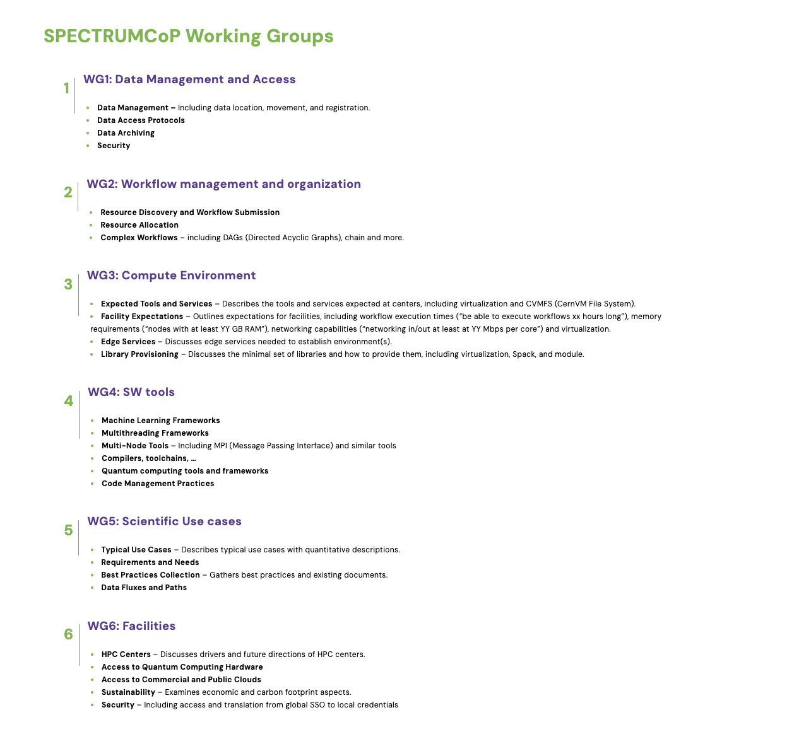
News SPECTRUM
Dovrei avervi mandato mail, stiamo cercando gente per i WG del progetto SPECTRUM (qui e qui)
Sono di parte ovviamente, ma sarebbe bene esserci!

